Slide 1



VIP课
算法专项篇（Lucene倒排索引）
赵云

Slide 2
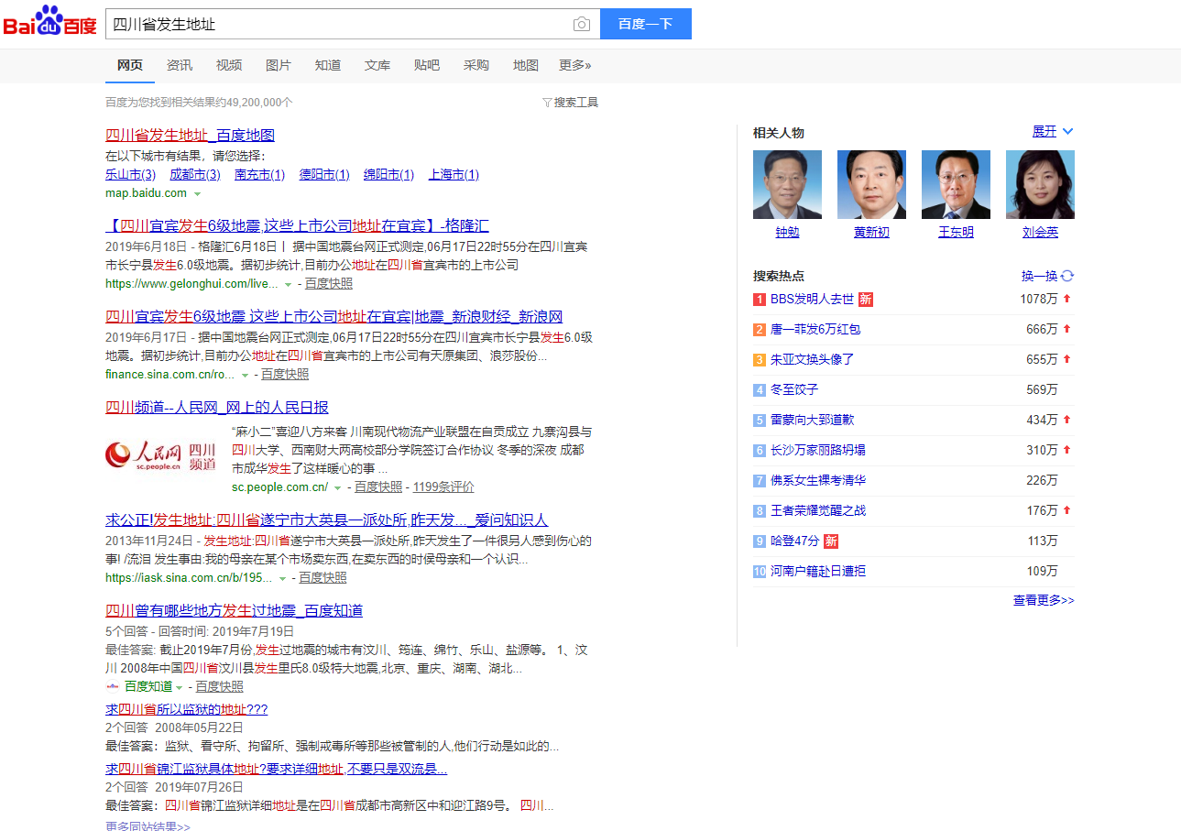
思考
        百度是如何检索出我们所查询的内容的？
图灵学院---赵云

Slide 3
搜索引擎
        搜索引擎是什么？
        搜索引擎（Search Engine）是指根据一定的策略、运用特定的计算机程序从互联网上搜集信息，在对信息进行组织和处理后（结构化处理，parser），为用户提供检索服务，将用户检索相关的信息展示给用户的系统。
        搜索引擎包括全文索引（百度，谷歌）、目录索引、元搜索引擎、垂直搜索引擎（电商类的，专业领域类等）、集合式搜索引擎、门户搜索引擎与免费链接列表等
        搜索引擎能解决什么问题？
        高效:查询效率特别高。
        适合大数据：千万级。
        Solr es：elk，分布式存储。lucene
图灵学院---赵云

Slide 4
搜索引擎
    Lucene与搜索引擎的关系：
    Lucene是检索系统的核心框架，它类似spring Jar包。只要把Jar引入自己的工程就可以用，不依赖es 和 solr，单机版 -> 集群版。
    特别适用于小规模的检索，比如10万左右的数据，用mysql达不到效果，用es和solr等成本太高，就可以直接用Lucene。直接嵌入到你的工程，
    不需要部署任何服务。
    Mysql like ‘%四川省%’
    Solr: 他们是基于Lucene封装的一个成熟的产品，提供很多的api尤其是提供了分布式索引，大大的提高了存储能力和搜索效率。适用于千万级以上分单机版和集群版：最大的区别
    zookeeper:协调 管理服务 分布式锁 节点 统一动态配置的功能。分布式
    Es:跟solr一样他也是基于Lucene开发的一款分布式搜索引擎。分单机版和集群版 这个集群版不需要zk;
图灵学院---赵云

Slide 5
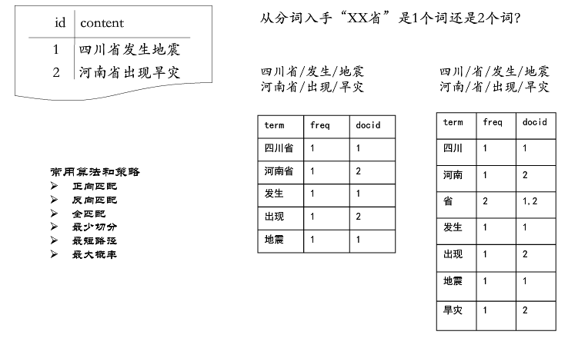
搜索引擎
        倒排索引原理：
        倒排索引的创建过程 倒排索引的创建其核心就会用到我们上节课所讲的分词。比如下面这篇文章我们要建立倒排索引，其具体是怎么操作的呢
        Doc(id = 1)： 四川省发生地震
        第一步：分词
        第二步：将分词后的词建立一个映射关系
        即 词->docId，如右图所示
        这种结构为什么叫倒排索引呢？
图灵学院---赵云

Slide 6
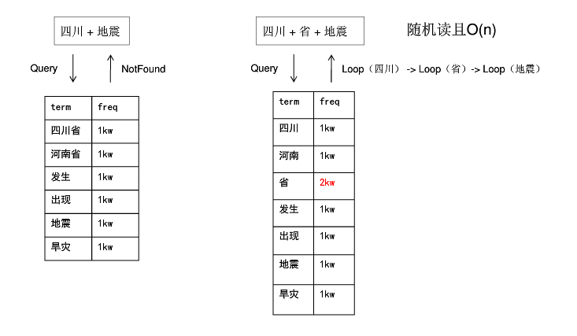
搜索引擎
        倒排索引原理：
        倒排索引的检索过程：
图灵学院---赵云

Slide 7
搜索引擎
        问题点：
        上面的文章我们看到 我们建立的是 四川省发生地震，那么我们如果分词是 四川省 / 发生 /地震。
        那么假设我们搜索的是 四川
        这时候会出现什么结果呢？
        很显然我们啥都搜不到，这个是不符合逻辑的，因为我们库里有四川省 你竟然不给我检索四川的结果。那这种情况怎么处理呢？
        大家还记得上节课我讲的IK分词器，是不是有两种分词方式？嘿嘿 最大的用处来了 就是用来解决这个问题的。
图灵学院---赵云

Slide 8
搜索引擎
        TF-IDF：大家看百度的结果 他是根据什么进行排序的呢？当然你要忽略一些广告，这些就是order by money。如果我们看谷歌 那就更好了，这里同样的文章凭什么你就能排在我前面呢？其实这是有算法的。
        数据结构：
        数据结构在所有的文档中出现了多少次。如果有10篇文章，竟然都出现了数据结构。是不是就表示没有什么区分度
        TF：词频 一篇doc中包含了多少这个词，包含越多表明越相关。只计算一篇文档的数量。
        DF：文档频率 包含这个词的文档总数，DF在一篇文档算一次。
        IDF：DF取反 也就是 1/DF;如果包含该词的文档越少，也就是DF越小，IDF越大，则说明词对这篇文档重要性就越大。
        TFIDF: TF*IDF 的主要思想是：如果某个词或短语在一篇文章中出现的频率TF高，并且在其他文章中很少出现，则认为此词或者短语具有很好的类别区分能力，这篇文章的得分也就越高。
        有什么问题？长度的有大有小，一篇文章就2个词，搜其中一个讲道理是50%的权重，有一篇文章有100个词，48词。
        归一化处理：主要是对TF-IDF做处理，会根据文章的长度。
        打分的定制加成：
图灵学院---赵云

Slide 9
搜索引擎
        搜索引擎中常见的技术：
        数据来源：爬虫，也可能是来自己多个内部系统
        用户意图分析：NLP,最基本的就是分词
        检索核心框架：Lucene
        分布式索引框架：Solr/ES
        消息中间件：kafka / mq / logstash/canal（数据库同步框架，基于binlog） 做更新
        大数据框架：Hadoop mapreduce
        数据库：Mysql Habse等
图灵学院---赵云

Slide 10
搜索引擎
        下节课的作业：
        下节课是最后一节课：写一个学习总结。
        包含：学习过程中遇到的问题，以及学习方法，以及对数据结构和算法的理解。还有包括自己觉得提升了哪些地方
        发到知识星球，下节课我会拿出来跟大家分享。
        总结
图灵学院---赵云

